Slide 1
COURSE: Electrical Safety for Electrical Engineers.
Week 12.Engineering Measures for Electrical Safety
Abdulloev Bakhtiyor Tolibjonovich
Institute of energy of Tajikistan

Slide 2
Курс: Бехатарии электрикӣ барои муҳандис барқчиён
Дастгоҳҳои бехатарӣ барои системаҳои электрикӣ
Абдуллоев Бахтиёр Толибҷонович
Донишкадаи энергетикии Тоҷикистон

Slide 3
Нақшаи лексия
1.Муқаддима
Воситаҳои муҳофизатии диэлектрикии резинӣ
Намудҳои эҳтимолии ҷароҳатҳо
Омилҳои манфии истеҳсолӣ ва ҳифз аз онҳо
2. Хулосаи лексия

Slide 4
Воситаҳои муҳофизатии диэлектрикии резинӣ
Ҷароҳатбардорӣ ҳангоми иҷрои корҳои васли электрикӣ яке аз падидаҳои паҳншуда ба ҳисоб меравад. На таҷрибаи зиёди корӣ ва на сатҳи баланди тахассуси мутахассисон кафолат намедиҳанд, ки осебпазирӣ ба амал намеояд. Баръакс, маълумоти оморӣ нишон медиҳад, ки дар 65 фоизи ҳолатҳои нохуше, ки ҳангоми васл ва танзими таҷҳизоти барқӣ рух медиҳанд, маҳз мутахассисони баландихтисос осеб мебинанд. Ин ҳолат зарурати истифодаи қатъии воситаҳои муҳофизати инфиродӣ ва риояи қоидаҳои бехатариро таъкид менамояд.

Slide 5
Воситаҳои муҳофизатии диэлектрикии резинӣ
Аз ҷумлаи воситаҳои асосии муҳофизат аз таъсири ҷараёни барқ дастпӯшакҳои диэлектрикӣ, пойафзол (кафшҳо), мӯзаҳо ва қолинҳои диэлектрикӣ ба ҳисоб мераванд. Ин воситаҳо аз резинаи таркиби махсус истеҳсол гардида, дорои устувории баланди электрӣ ва чандирии хуб мебошанд. Бо вуҷуди ин, таъсири омилҳои муҳити зист, аз қабили ҳарорат, нур, равғанҳои минералӣ, бензин ва моддаҳои кимиёвӣ метавонад ба пастшавии хусусиятҳои муҳофизатии онҳо оварда расонад, ки дар навбати худ хатари ҷароҳатбардориро зиёд мекунад.

Slide 6
Воситаҳои муҳофизатии диэлектрикии резинӣ
Дастпӯшакҳои диэлектрикӣ вобаста ба сатҳи шиддати дастгоҳҳо ба ду намуд ҷудо мешаванд: барои дастгоҳҳои то 1000 В — ҳамчун воситаи асосии муҳофизат, ва барои дастгоҳҳои зиёда аз 1000 В — ҳамчун воситаи иловагӣ дар якҷоягӣ бо воситаҳои асосии изолятсионӣ истифода мегарданд. Истифодаи дуруст ва санҷиши пешакии онҳо (аз нигоҳи герметикӣ ва набудани осеби механикӣ) яке аз шартҳои асосии пешгирии осебҳои барқӣ мебошад.

Slide 7
Воситаҳои муҳофизатии диэлектрикии резинӣ
Пойафзол ва мӯзаҳои диэлектрикӣ низ нақши муҳим дошта, ҳамчун воситаҳои иловагии муҳофизат ҳангоми кор бо таҷҳизоти барқӣ истифода мешаванд. Онҳо на танҳо ҳангоми иҷрои амалиёт бо воситаҳои асосии муҳофизатӣ, балки барои ҳифз аз шиддати қадамӣ дар дастгоҳҳои барқии ҳар гуна шиддат, аз ҷумла дар хатҳои ҳавоии интиқоли барқ, аҳамияти калон доранд. Ҳамин тариқ, риояи талаботи истифодаи воситаҳои муҳофизати диэлектрикӣ, санҷиши мунтазами ҳолати техникии онҳо ва татбиқи қоидаҳои бехатарӣ омилҳои калидӣ дар паст намудани сатҳи ҷароҳатҳои истеҳсолӣ ва пешгирии бемориҳои касбӣ дар соҳаи
энергетика ба шумор мераванд.
Абдуллозода, Р. Т., и Б. Т. Абдуллоев. Асосҳои бехатарии электрикӣ: дастури методӣ
барои машғулиятҳои озмоишӣ. Қисми 1. Душанбе: ДТТ ба номи академик М. С. Осимӣ, 2021.

Slide 8
Намудҳои эҳтимолии ҷароҳатҳо
Дар кори низоми электроэнергетикӣ намудҳои асосии эҳтимоли ҷароҳатҳо инҳоянд:
• зарбхӯрӣ ва осебёбии бофтаҳо дар натиҷаи таъсири қисмҳои гардишкунандаи таҷҳизот;
• сӯхтани барқӣ (электроожоги), ки дар натиҷаи тамоси мустақим ё камонӣ (дугавӣ) бо манбаи ҷараён ба вуҷуд меоянд;
• осебёбии луобпардаи чашм ҳангоми ворид шудани чанг ва зарраҳои майдаи пармакунӣ (стружка) дар ҷараёни сӯрохкунӣ;
• мушкилоти узвҳои нафаскашӣ (шуш), ки дар натиҷаи ворид шудани чанг аз баъзе маводҳои композитсионӣ
(аз қабили MDF, нахи шишагӣ ва ғайра)
ба вуҷуд меоянд.

Slide 9
Намудҳои эҳтимолии ҷароҳатҳо
Пешгирии чунин ҳолатҳо танҳо дар натиҷаи риояи қатъии қоидаҳои техникаи бехатарӣ, ки бо санадҳои меъёрии ҳуқуқӣ ва стандартҳои дахлдор (ГОСТ) танзим шудаанд, имконпазир мебошад. Дар поён қоидаҳои асосӣ оварда мешаванд, ки риояи онҳо имкон медиҳад корҳои васлкунӣ, ивазкунӣ ва танзими таҷҳизоти барқии ҳар гуна дараҷаи мураккабӣ бидуни ҳодисаҳои нохуш анҷом дода шаванд.

Slide 10
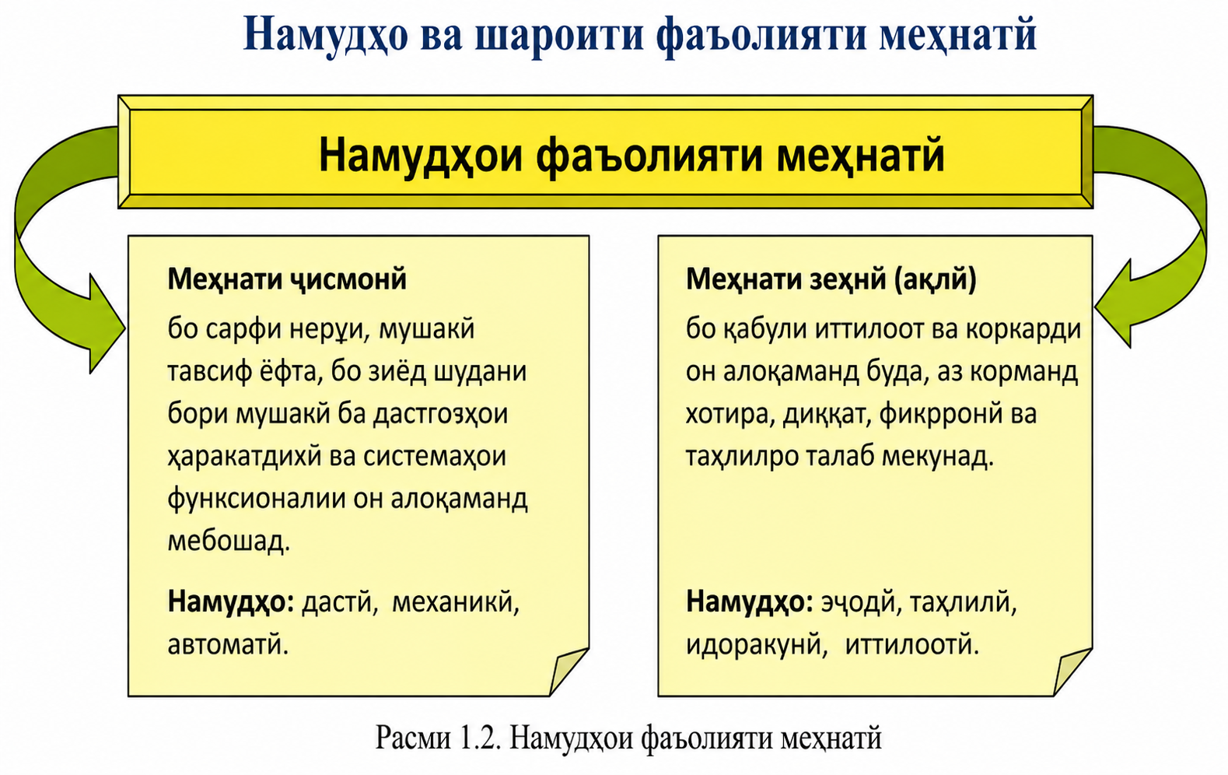
Намудҳои эҳтимолии ҷароҳатҳо
Расми 1. Намудҳо ва шароитҳои фаъолияти меҳнатӣ. Аз муаллиф: бо истифода аз зеҳни сунъи (AI) сохта шудааст.

Slide 11
Намудҳои эҳтимолии ҷароҳатҳо
Таснифи шароити меҳнат аз рӯи дараҷаи зарароварӣ ва хавфнокӣ
Синфи 1 – оптималӣ.
Шароите, ки дар онҳо таъсири омилҳои истеҳсолӣ ба саломатии корманд ҳадди ақал буда, барои нигоҳ доштани қобилияти баланди корӣ мусоидат мекунанд.
Синфи 2 – қобили қабул (допустимый).
Шароите, ки дар онҳо таъсири омилҳои истеҳсолӣ аз меъёрҳои гигиенӣ зиёд нест ва пас аз
истироҳат организми инсон ба
ҳолати муқаррарӣ бармегардад.

Slide 12
Намудҳои эҳтимолии ҷароҳатҳо
Синфи 3 – зараровар.
Шароите, ки дар онҳо омилҳои зараровари истеҳсолӣ аз меъёрҳои гигиенӣ зиёд буда, метавонанд ба саломатии корманд таъсири манфӣ расонанд ва боиси рушди бемориҳои касбӣ гарданд.
Синфи 4 – хавфнок (экстремальный).
Шароите, ки дар онҳо ҳатто дар муддати кӯтоҳ хатари ҷиддӣ ба ҳаёт ба вуҷуд меояд ва эҳтимоли баланди пайдоиши бемориҳои вазнин ё ҷароҳатҳои шадид мавҷуд аст.

Slide 13
Намудҳои эҳтимолии ҷароҳатҳо
Кор дар шароити хавфноки меҳнат танҳо дар ҳолатҳои зерин иҷозат дода мешавад:
▪ ҳангоми бартарафсозии ҳолатҳои садамавӣ;
▪ ҳангоми гузаронидани корҳои таъмирӣ.
Дар чунин ҳолатҳо иҷрои кор бояд бо истифодаи воситаҳои муҳофизат ва бо риояи қатъии реҷаҳои корӣ амалӣ карда шавад.

Slide 14
Омилҳои манфии истеҳсолӣ ва ҳифз аз онҳо
Вазифаҳои ҳифзи меҳнат (илм, хизматрасонӣ, мутахассис):
Муайян намудани омилҳои манфии истеҳсолӣ ва сабабҳои пайдоиши онҳо;
Арзёбии сатҳи таъсири онҳо ба инсон ва муайян намудани дараҷаи хатари қобили қабул;
Таҳия ва татбиқи чорабиниҳо (техникӣ ва ташкилӣ) барои ҳифзи одамон аз таъсири омилҳои манфӣ.

Slide 15
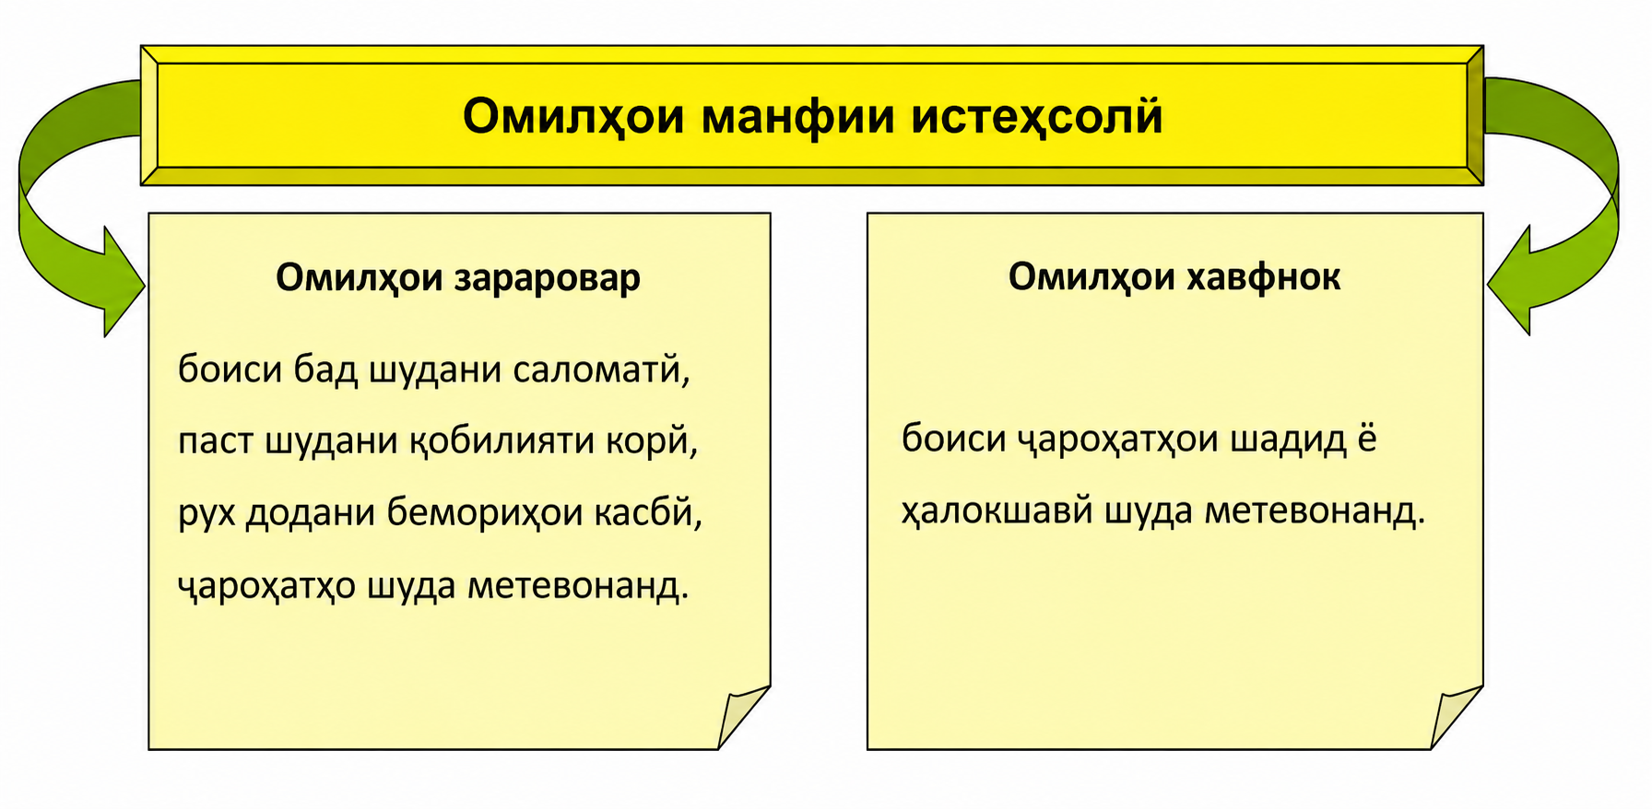
Омилҳои манфии истеҳсолӣ ва ҳифз аз онҳо
Расми 2. Намудҳои омилҳои манфии истеҳсолӣ. Аз муаллиф: бо истифода аз зеҳни сунъи (AI) сохта шудааст.

Slide 16
Омилҳои манфии истеҳсолӣ ва ҳифз аз онҳо
Таснифи омилҳои манфӣ
(тибқи ССБТ «Омилҳои хавфнок ва зараровари истеҳсолӣ»)
Гурӯҳҳои омилҳои манфӣ:
физикӣ;
кимиёвӣ;
биологӣ;
психофизиологӣ (изофабориҳои ҷисмонӣ ва асабӣ).
Дар аксари ҳолатҳо инсон ба таъсири омилҳои манфии дорои хусусияти маҷмӯӣ (комплексӣ) дучор мегардад.

Slide 17
Омилҳои манфии истеҳсолӣ ва ҳифз аз онҳо
Меъёрбандии омилҳои манфӣ
Бо сабабҳои техникӣ ва иқтисодӣ пурра бартараф намудани таъсири омилҳои манфӣ ба инсон ғайриимкон мебошад. Дар муҳити табиии зист инсон ҳамеша ба таъсири омилҳои манфӣ дучор мегардад (моддаҳои зараровар дар ҳаво, об ва маҳсулоти ғизоӣ, радиатсия ва шуоъҳои электромагнитӣ). Сатҳи табиии радиатсия ва шуоъҳои электромагнитӣ — ин сатҳи табиии консентратсия мебошад.

Slide 18
Омилҳои манфии истеҳсолӣ ва ҳифз аз онҳо
Сатҳи ҳадди иҷозатдодашуда—ин арзиши максималии омили манфӣ мебошад, ки ба инсон ва насли ӯ таъсири манфии биологӣ ва равонӣ намерасонад. Ҳангоми муайян кардани он, таъсири омилҳои манфӣ дар якҷоягӣ бо дигар омилҳо дар давоми тамоми фаъолияти меҳнатӣ ба назар гирифта мешавад.
Барои омилҳои манфии кимиёвӣ истилоҳи консентратсияи ҳадди иҷозатдодашуда истифода бурда мешавад. Тибқи меъёрҳои давлатӣ ва байналмилалӣ (меъёрҳои гигиенӣ, қоидаҳо ва стандартҳои санитарӣ, қоидаҳои бехатарӣ ва ғайра) муқаррар карда мешаванд.
Монахов, А. Ф. Тадбирҳои бехатарии электрикӣ дар иншооти электрикӣ: китоби дарсӣ барои курсҳои такмили ихтисос ва донишҷӯёни ихтисоси муҳандисии электрикӣ. 2008

Slide 19
Омилҳои манфии истеҳсолӣ ва ҳифз аз онҳо
Шиддатнокии иҷозатдодашуда (Н) ё индуксияи (В) майдони магнитӣ барои шароити таъсири умумӣ (ба тамоми бадан) ва маҳаллӣ (ба узвҳо) вобаста ба давомнокии будубош дар майдони магнитӣ мутобиқи ҷадвали 1.2 муайян карда мешавад.
Сатҳҳои иҷозатдодашудаи майдони магнитӣ
Ҷадвали 1.
Вақти будубош, соат | Таъсири умумӣ H (А/м) / B (мкТл) | Таъсири маҳаллӣ H (А/м) / B (мкТл)
≤ 1 | 1600 / 2000 | 6400 / 8000
2 | 800 / 1000 | 3200 / 4000
4 | 400 / 500 | 1600 / 2000
8 | 80 / 100 | 800 / 1000

Slide 20
Омилҳои манфии истеҳсолӣ ва ҳифз аз онҳо
Омилҳои манфии физикӣ ба намудҳои зерин ҷудо мешаванд:
Омилҳои механикӣ:
▪ мошинҳо ва механизмҳои ҳаракаткунанда, қисмҳои ҳаракаткунандаи муҳофизатнашудаи таҷҳизот, қисмҳои вайроншудаи конструксияҳо, конструксияҳои ноустувор, кор дар баландӣ, ашёҳои афтиданӣ ва ғайра.
Ларзиш ва вибратсияҳо
Ларзишҳои акустикӣ:
▪ инфрасадо, садо, ултрасадо.
Шиддати барқ ва ҷараён
Барқи статикӣ

Slide 21
Омилҳои манфии истеҳсолӣ ва ҳифз аз онҳо
5. Майдонҳои электромагнитӣ
6. Баланд ё паст будани ҳарорати рӯи таҷҳизот, мавод ва маҳсулот:
▪ шарораҳо ва қатраҳои металли гудохта.
7. Шуоъҳои гармӣ ва инфрасурх:
▪ сатҳҳои гармшуда, аланга.
8. Шуоъҳои ултрабунафш:
▪ камони барқӣ.
9. Шуоъҳои лазерӣ
10. Шуоъҳои ионизатсионӣ (радиатсия)
11. Микроиқлими муҳити корӣ:

Slide 22
Омилҳои манфии истеҳсолӣ ва ҳифз аз онҳо
▪ ҳароратҳои шадиди минтақаи корӣ;
▪ чанголудӣ ва газнокии ҳаво;
▪ равшанӣ.
Омилҳои манфии кимиёвӣ ба намудҳои зерин ҷудо мешаванд:
Аз рӯи хусусияти таъсир:
▪ заҳролудкунанда;
▪ ангезанда (таҳрикдиҳанда);
▪ канцерогенӣ (ба вуҷудоварандаи саратон);
▪ мутагенӣ (таъсиррасон ба тағйирёбии генетикӣ).
Аз рӯи роҳи воридшавӣ ба организм:
▪ тавассути узвҳои нафаскашӣ;
▪ тавассути роҳҳои ҳозима (меъдаву рӯда);
▪ тавассути пӯст ва луобпардаҳо.
Ба омилҳои манфии кимиёвӣ баъзан инчунин
чанголудӣ ва газнокии ҳавои минтақаи корӣ
низ дохил карда мешаванд.

Slide 23
Омилҳои манфии истеҳсолӣ ва ҳифз аз онҳо
Усулҳои ҳифз аз омилҳои манфии истеҳсолӣ:
Такмил додани конструксияҳои мошинҳо ва равандҳои технологӣ;
Дур кардани корманд аз манбаи омили манфӣ;
Коҳиш додани вақти будубош дар минтақаи таъсири омили манфӣ;
Истифодаи воситаҳои муҳофизат (инфиродӣ ва дастаҷамъӣ).
Омилҳои хавфноки механикӣ
Механизмҳо, асбобҳо ва маҳсулоти ҳаракаткунанда
(қисмҳои барҷаста, нобаробарӣ, ноҳамворӣ,
канорҳои тез, минтақаҳои гирифторшавӣ).

Slide 24
Омилҳои манфии истеҳсолӣ ва ҳифз аз онҳо
Вибратсияҳо:
▪ нақлиётӣ;
▪ технологӣ;
▪ нақлиётӣ-технологӣ.
Аз рӯи хусусият:
▪ доимӣ;
▪ ғайридоимӣ.
Ашёҳое, ки аз баландӣ меафтанд.
Таҷҳизоти борбардору нақлиётӣ. Таҷҳизоти кӯҳӣ ва конӣ. То 90% ҳодисаҳои нохуш дар конвейерҳо ҳангоми кӯшиши таъмири онҳо дар ҳолати фаъол (дар ҳаракат) рух медиҳанд.
Қисмҳои конструксияҳои вайроншуда.
Зарфҳое, ки зери фишор кор мекунанд,
ба монанди гидротурбинаҳо.

Slide 25
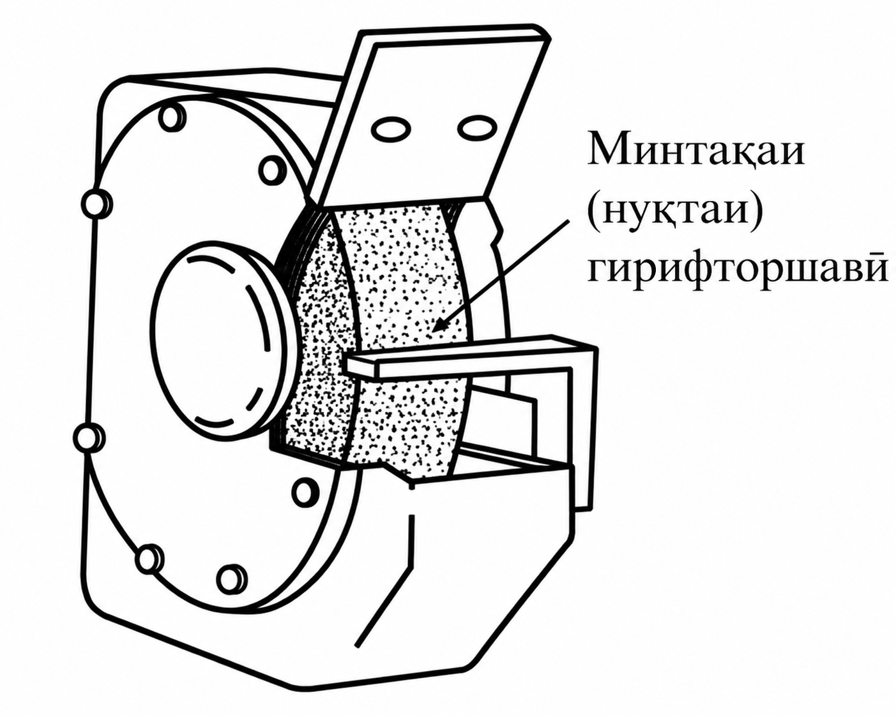
Омилҳои манфии истеҳсолӣ ва ҳифз аз онҳо
Чораҳои муҳофизат аз омилҳои хавфноки механикӣ
▪ насби панҷараҳо (муҳофизҳо);
▪ истифодаи системаҳои басташавӣ (блокировка).
Расми 3. Механизм бо дастгоҳи блокировка. Аз муаллиф: бо истифода аз зеҳни
сунъи (AI) сохта шудааст.

Slide 26
Омилҳои манфии истеҳсолӣ ва ҳифз аз онҳо
Ларзишҳои виброакустикӣ
Вибратсия — ин ларзишҳои хурди механикӣ мебошанд, ки дар ҷисмҳои чандир ба вуҷуд меоянд.
Манбаъҳои вибратсия:
▪ механизмҳое, ки ҳаракати бозгаштӣ-пешрав (поступательно-қайти) доранд;
▪ массаҳои гардишкунандаи нобаробарвазн (нотавозун).
▪ таҷҳизот ва асбобҳои таъсири зарбавӣ.

Slide 27
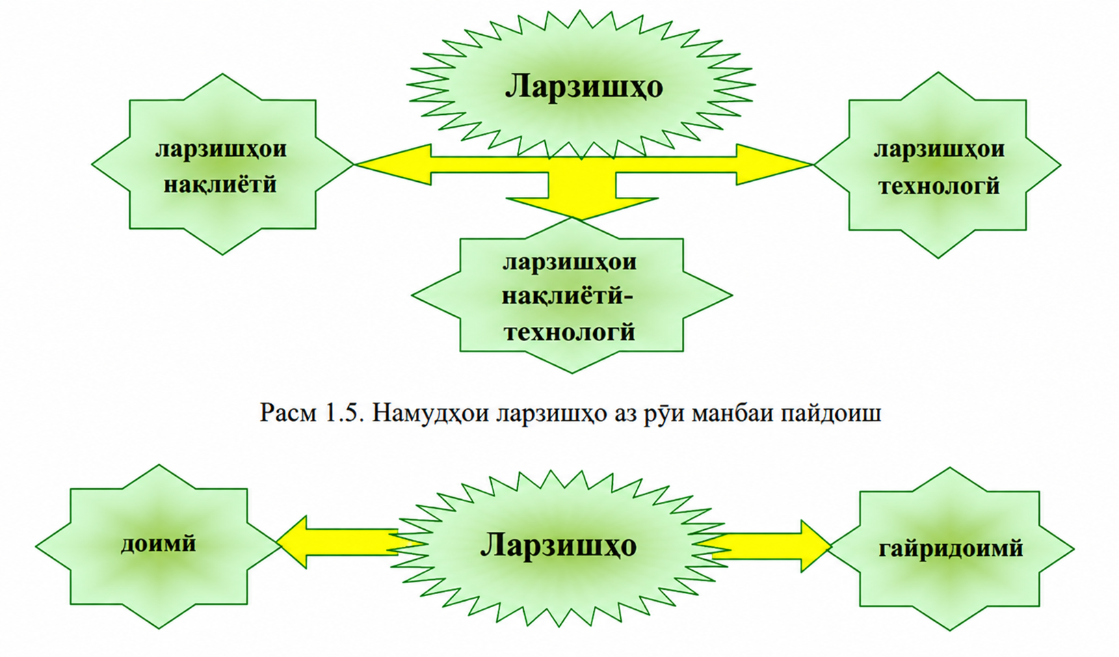
Омилҳои манфии истеҳсолӣ ва ҳифз аз онҳо
Расми 4. Намудҳои ларзишҳо аз рӯи хусусияти вақтӣ. Аз муаллиф: бо истифода аз зеҳни
сунъи (AI) сохта шудааст.

Slide 28
Омилҳои манфии истеҳсолӣ ва ҳифз аз онҳо
Таъсири ларзиш ба организми инсон
Таъсири ларзиш ба организми инсон аз омилҳои зерин вобаста аст:
▪ хусусиятҳои ларзиш;
▪ давомнокии таъсир;
▪ ҷой ва самти таъсир;
▪ шароити ба вуҷуд омадани резонанс;
▪ хусусиятҳои инфиродии организм.
Резонанси узвҳои дохилӣ (3–6 Гц) метавонад боиси дард ва осеби узвҳои дохилӣ гардад. Ларзишҳои аз ҳама хатарнок — ларзишҳои камтар аз 16 Гц мебошанд, ки ба системаи марказии асаб таъсир мерасонанд.

Slide 29
Омилҳои манфии истеҳсолӣ ва ҳифз аз онҳо
Меъёрбандии ларзишҳо
Меъёрҳои иҷозатдодашудаи суръати ларзиш (вибросуръат) ва тезиши ларзиш (виброускорение) барои басомадҳои гуногун ва давомнокии таъсир муқаррар карда мешаванд (ҷадвали 2).
Ҷадвали 2. Меъёрҳои ларзиш (СН 2.2.4/2.1.8.556-96)
(Сатҳи иҷозатдодашудаи вибросуръат, дБ, дар бандҳои октавӣ бо басомадҳои миёнагеометрӣ, Гц)

Slide 30
Омилҳои манфии истеҳсолӣ ва ҳифз аз онҳо
Ҷадвали 2. Меъёрҳои ларзиш (СН 2.2.4/2.1.8.556-96)
(Сатҳи иҷозатдодашудаи вибросуръат, дБ, дар бандҳои октавӣ бо басомадҳои миёнагеометрӣ, Гц)
Навъи ларзиш | 1 | 2 | 4 | 8 | 16 | 31,5 | 125 | 250 | 500 | 1000
Ларзиши умумии нақлиётӣ (вертикалӣ) | 132 | 123 | – | 108 | 107 | – | – | – | – | –
Ларзиши умумии нақлиётӣ (уфуқӣ) | 122 | 117 | 116 | 116 | 116 | – | – | – | – | –
Ларзиши нақлиётӣ-технологӣ | – | 117 | – | 102 | 101 | – | – | – | – | –
Ларзиши технологӣ | – | 108 | – | 93 | 92 | – | – | – | – | –
Дар биноҳои истеҳсолӣ (бе манбаъҳои ларзиш) | – | 100 | – | 85 | 84 | – | – | – | – | –
Дар биноҳои хизматӣ (идораҳо, КБ, лабораторияҳо) | – | 91 | – | 76 | 75 | – | – | – | – | –
Ларзиши маҳаллӣ | – | – | – | 115 | 109 | 109 | 109 | 109 | 109 | 109

Slide 31
Омилҳои манфии истеҳсолӣ ва ҳифз аз онҳо
Усулҳои мубориза бо ларзиш:
Тағйир додани конструксия ё реҷаҳои кори мошинҳо ва механизмҳо
(балансировка, баланд бардоштани сахтӣ, дур кардани басомад аз ҳолати резонансӣ).
Демпфиронӣ (хомӯш кардани ларзиш тавассути соишҳои дохилии демпфер).
Хомӯшкунии ларзиш
(истифодаи таҳкурсии вазнин, виброгасителҳо).

Slide 32
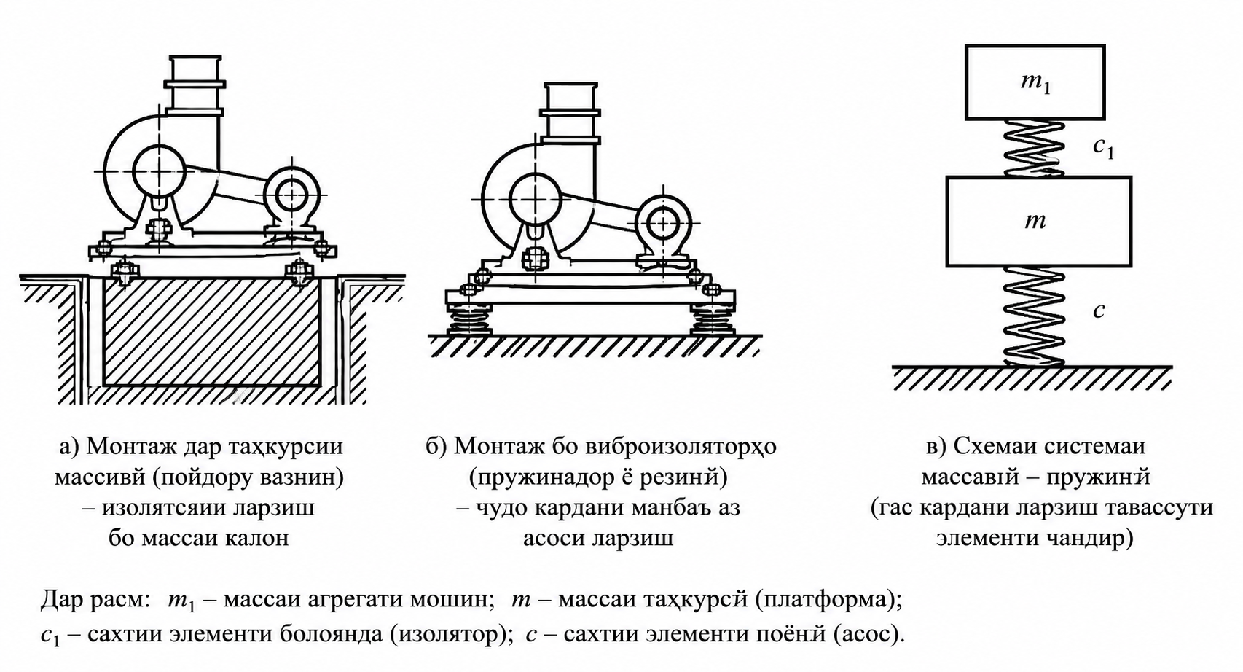
Омилҳои манфии истеҳсолӣ ва ҳифз аз онҳо
Расми 5. Виброизолятсия (интиқоли ларзишро аз манбаи барангезанда ба объект кам мекунад, бо ҷойгир кардани он байни онҳо).. Аз муаллиф: бо истифода аз зеҳни
сунъи (AI) сохта шудааст.

Slide 33
Хулоса
Лексияи мазкур нишон медиҳад, ки таъмини бехатарии электрикӣ раванди мураккаб ва бисёрҷанба буда, аз татбиқи чораҳои муҳандисӣ, риояи қоидаҳои техникаи бехатарӣ ва истифодаи самараноки воситаҳои муҳофизати инфиродӣ вобастагии зич дорад. Таҳлил собит месозад, ки новобаста аз сатҳи тахассус, хатари осеб ҳамеша вуҷуд дошта, танҳо тавассути муносибати системавӣ ба масъалаи ҳифзи меҳнат, арзёбии дурусти омилҳои хавфнок ва татбиқи чораҳои пешгирикунанда метавон сатҳи ҷароҳатҳои истеҳсолӣ ва таъсири манфии муҳити кориро ба ҳадди ақал расонид.
Илова бар ин, татбиқи меъёрҳои давлатӣ ва стандартҳои байналмилалӣ, баланд бардоштани сатҳи фарҳанги бехатарии меҳнат, инчунин назорати мунтазами ҳолати техникии таҷҳизот ва воситаҳои муҳофизатӣ, ҳамчун унсурҳои муҳими идоракунии хавфҳо, дар таъмини муҳити бехатар ва устувори фаъолияти истеҳсолӣ нақши ҳалкунанда мебозанд. Ҳамин тавр, ҳамгироии тадбирҳои
техникӣ, ташкилӣ ва омӯзишӣ заминаи асосӣ
барои рушди устувори соҳаи энергетика ва
ҳифзи саломатии кормандон мебошад.

Slide 34
Адабиёт
Шкрабак, В. С., и А. В. Луковников. Бехатарии ҳаёт дар истеҳсолоти кишоварзӣ. Москва: КолосС, 2004.
Абдуллозода, Р. Т., и Б. Т. Абдуллоев. Асосҳои бехатарии электрикӣ: дастури методӣ барои машғулиятҳои озмоишӣ. Қисми 1. Душанбе: ДТТ ба номи академик М. С. Осимӣ, 2021.
Абдуллозода, Р. Т., Д. Д. Давлатшоев, Ш. С. Саъдуллозода, Ҷ. Б. Раҳимов, И. Т. Абдуллоев, А. И. Сидоров, И. С. Окраинская, и Н. В. Глотова. Асосҳои бехатарии электрикӣ: тарҷума аз забони русӣ. Душанбе: ҶДММ «Истиқлол-2019», 2019.
Овчаренко, А. Г., и С. Л. Раско. Бехатарии барқ ҳангоми истифодаи иншооти электрикӣ: дастури таълимӣ. Бийск: Алтайский государственный технический университет (БТИ), 2008.
Монахов, А. Ф. Тадбирҳои бехатарии электрикӣ дар иншооти электрикӣ: китоби дарсӣ барои курсҳои такмили ихтисос ва донишҷӯёни ихтисоси муҳандисии электрикӣ. 2008.

Slide 35
ТАШАККУР!

